Slide 1
Вебинар-практикум
«Самоэкспертиза проекта»

Slide 2
Краткое описание
Этот пункт заявитель заполняет последним, а эксперт читает первым!
соответствие заявленной проблеме соответствие заявленных показателей
соответствие этапов реализации с календарным планом

Slide 3
Обоснование социальной значимости
Отсутствие чего-либо (спортивной площадки, центра, направления)
не отображает социальную проблему!
Отсутствие - создаёт препятствие, что приводит к последствиям, а вот последствия и есть социальная проблема!
не обоснован выбор географии проекта не раскрыта потребность в проекте
заявленная проблема не соответствует решению

Slide 4
Цель проекта
Цель всегда решает заявленную проблему!
цель не достижима цель ради создания
цель не отражает проект

Slide 5
Календарный план
Календарный план отражает трудовую нагрузку на команду проекта и на бюджет!
не указаны все заявленные мероприятия не указаны заявленные показатели
не указаны мероприятия, в рамках которых предполагаются траты

Slide 7
Информационное сопровождение проекта
Этот пункт отвечает за критерий
«Информационная открытость»
не раскрыто, как вы освещаете проект
не раскрыто, как освещают проект партнёры указано СМИ, которое не отражено в партнёрах и/или отсутствует письмо поддержки

Slide 8
Партнёры проекта
Партнёры проекта подтверждают
софинансирование, географию проекта, информационное сопровождение
нет писем поддержки
не указана поддержка в письме
письмо не соответствует названию проекта и/ или конкурсу

Slide 9
Команда проекта
По образованию и месту работы
не всегда очевидны компетенции!
не указан опыт в социальных проектах опыт не соответствует указанной роли в
проекте роль в проекте не соответствует наименованию в бюджете

Slide 10
Организация-заявитель
В данном разделе отражён опыт организации и имеющееся имущество!
не указан опыт реализации проектов реализованный проект - это не только грант! не указано оборудование, используемое
в качестве софинансирования

Slide 11
Бюджет проекта
В бюджете нет ограничений по статьям расходов!
не обосновано ценообразование
не указан источник софинансирования статья не применяется в реализации проекта

Slide 12
Бюджет проекта
Фонд не изменяет запрашиваемую сумму!
не соответствует максимальным суммам гранта не учтены все статьи расходов
количество закупаемого материала
не соответствует заявленным показателям

Slide 13
Оплата труда и услуг
Системный работник не может быть устроен по договору ГПХ!
неправильно посчитаны страховые взносы юридические услуги указываются в п.6
договор с самозанятым - это тоже договор гражданско – правового характера

Slide 14
Банковское обслуживание
Если уже имеется E-invoicing, то закладывать обслуживание
не нужно!
Если уже имеется расчётный счёт в ПАО «Сбербанк», то закладывать на содержание второго счёта необходимо!
закладывайте оплату расчёток по максимуму для консультации позвоните на горячую линию
добавлять статьи расходов после победы без согласования с куратором недопустимо!

Slide 16
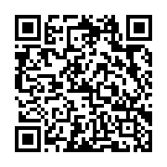
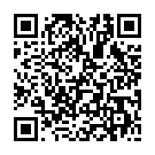
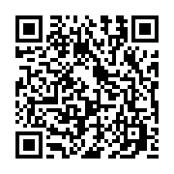
Фонд президентских грантов

